Slide 1
하루 기록
캡스톤 디자인 - 2
202184044 이지언 소프트웨어전공

Slide 2
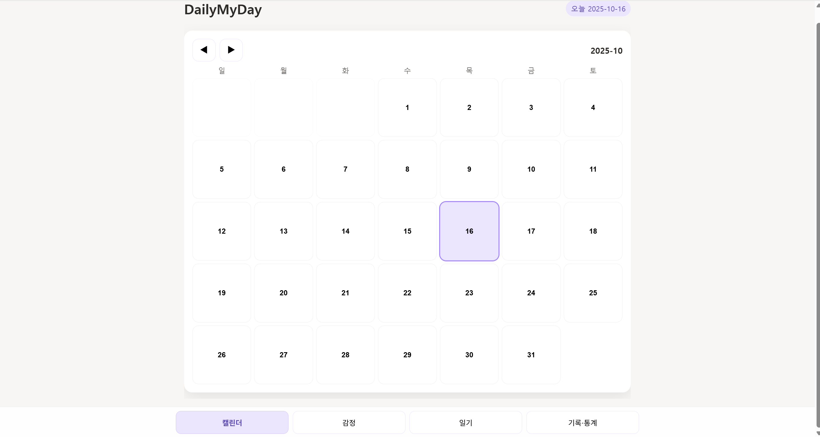
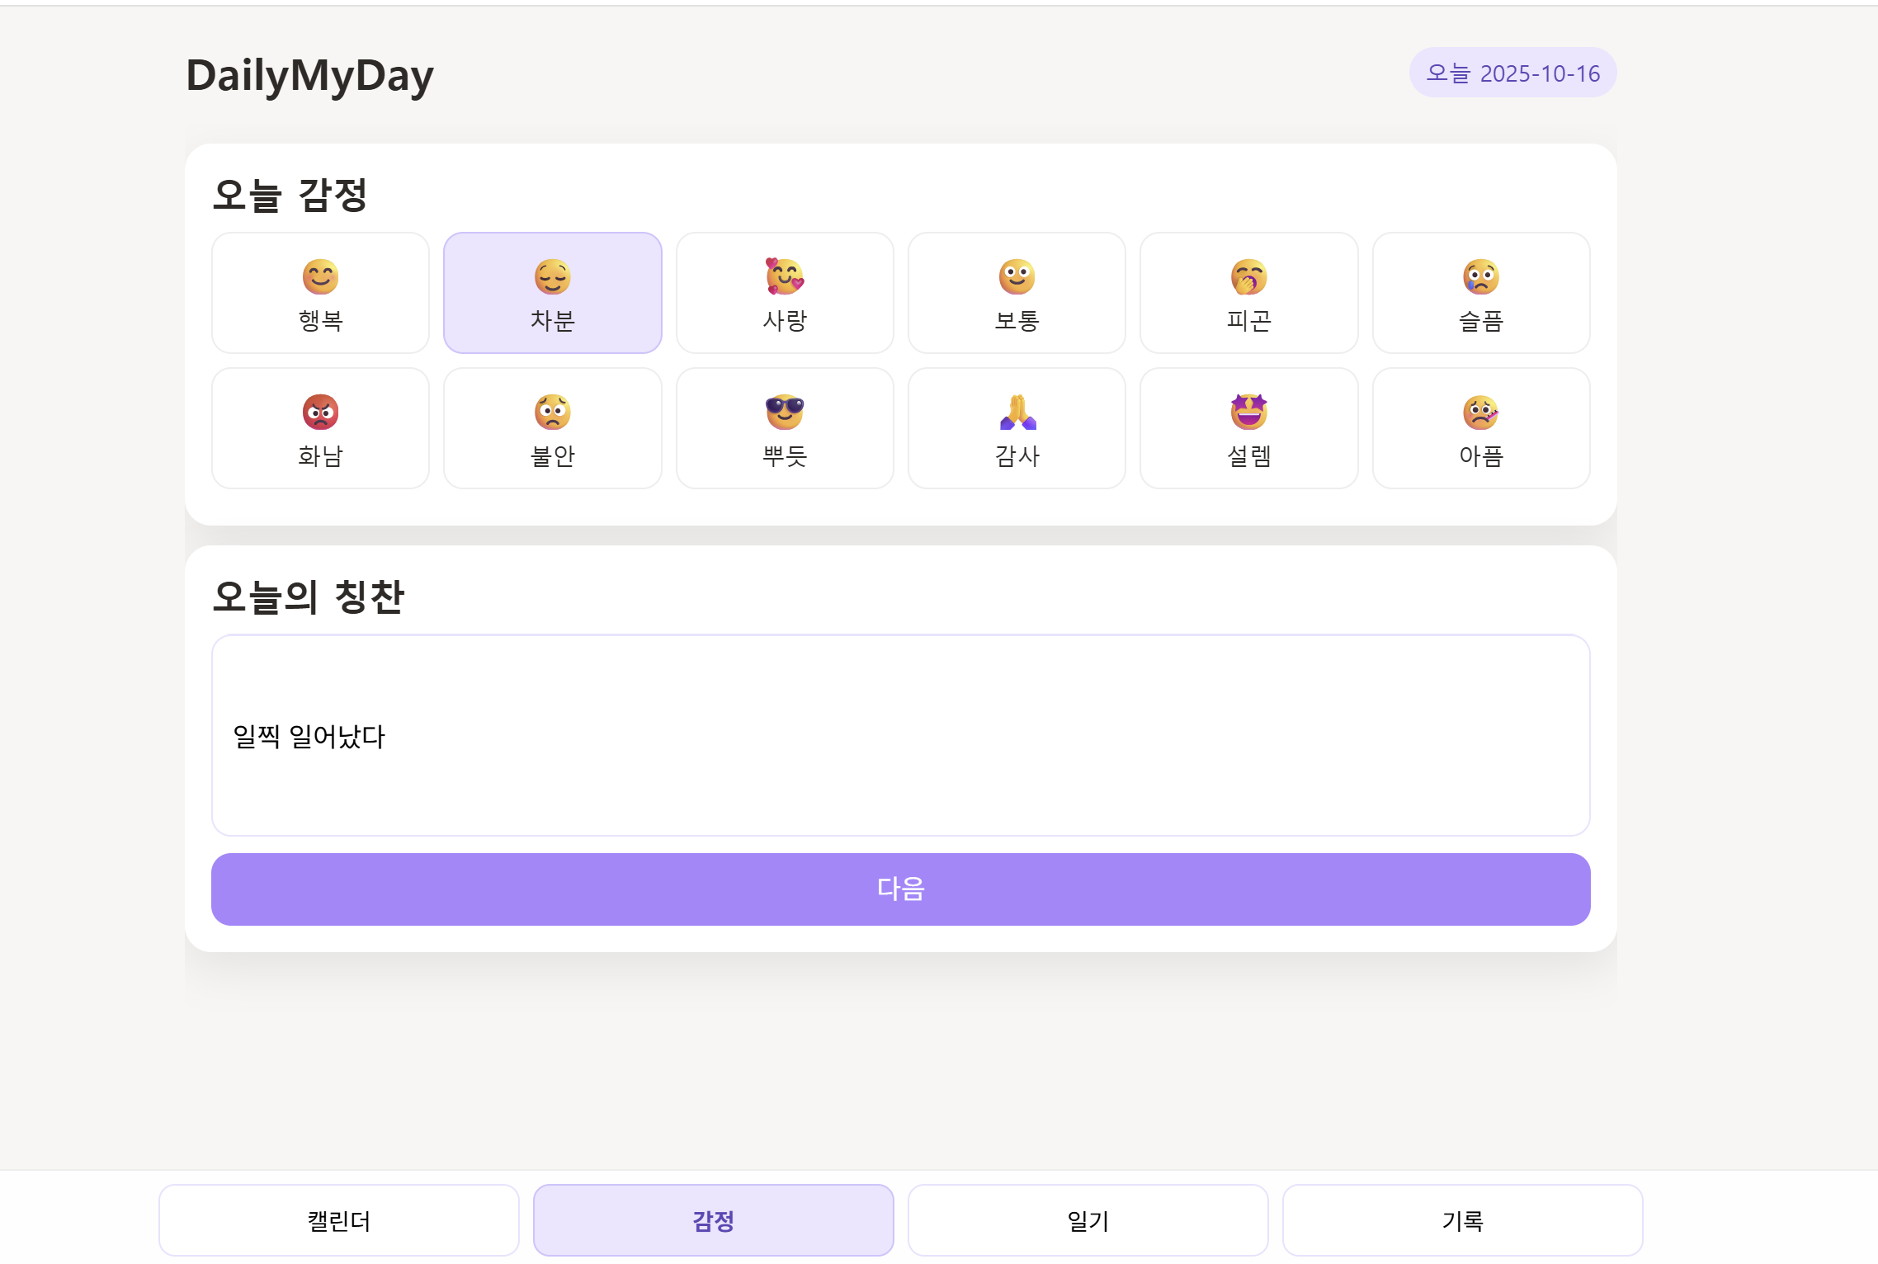
메인 화면 캘린더 - 날짜 선택후 다음 화면으로 자동으로 넘어감

Slide 3
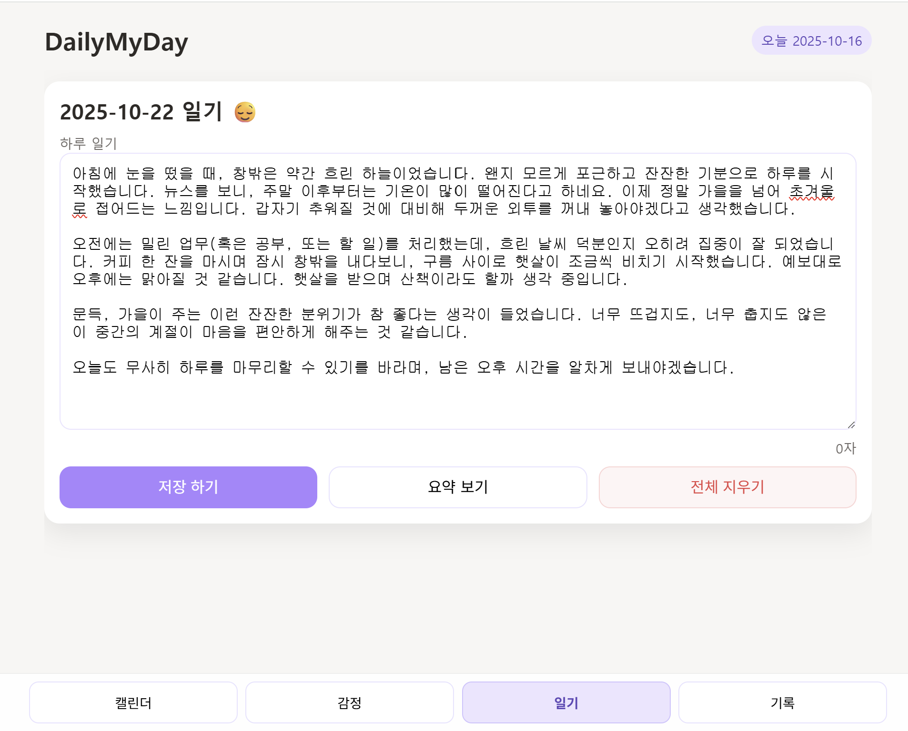
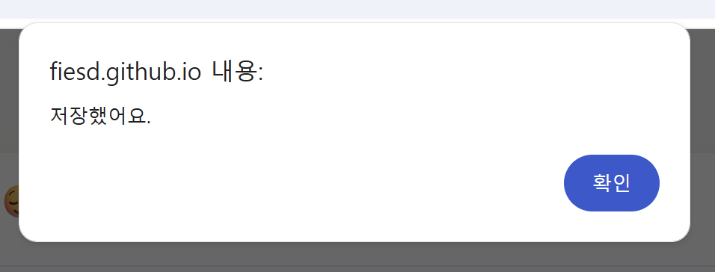
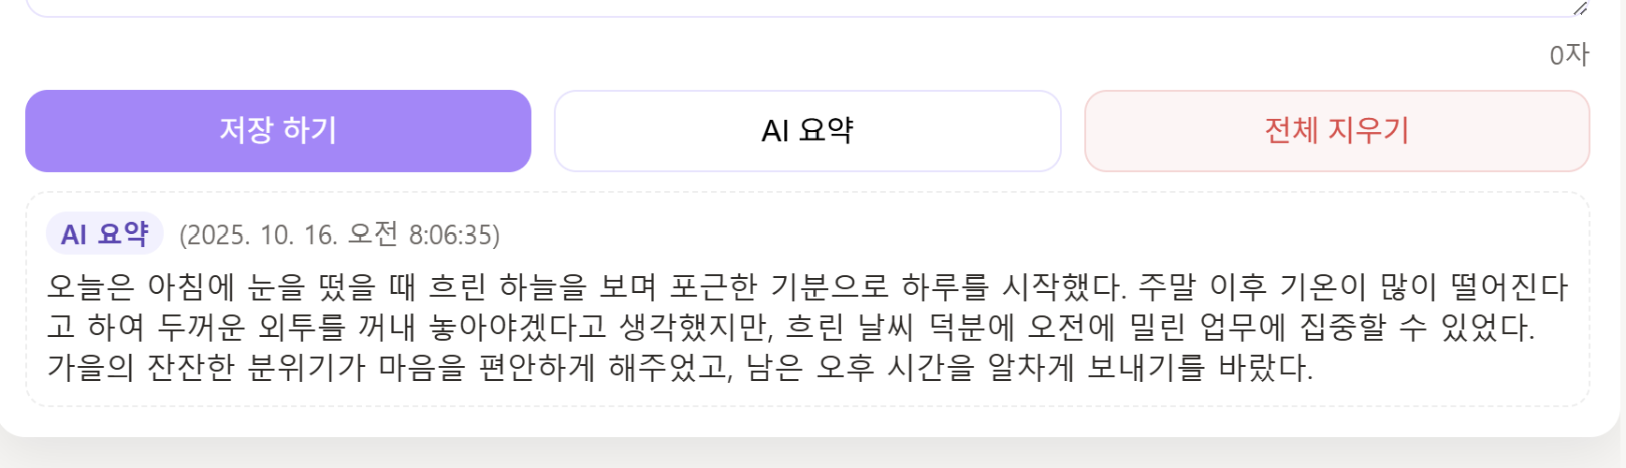

Slide 4
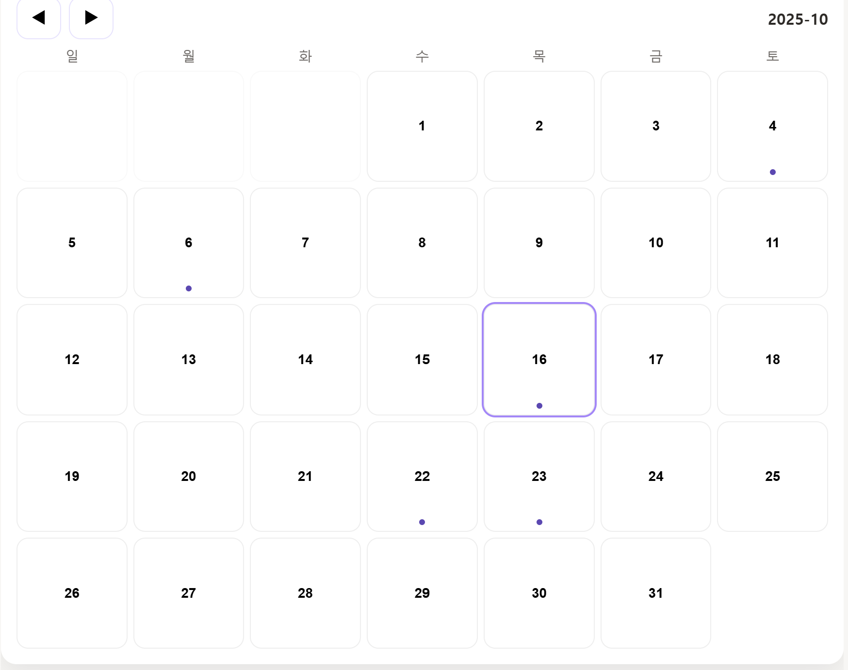
일기를 작성한 날 표시

Slide 5
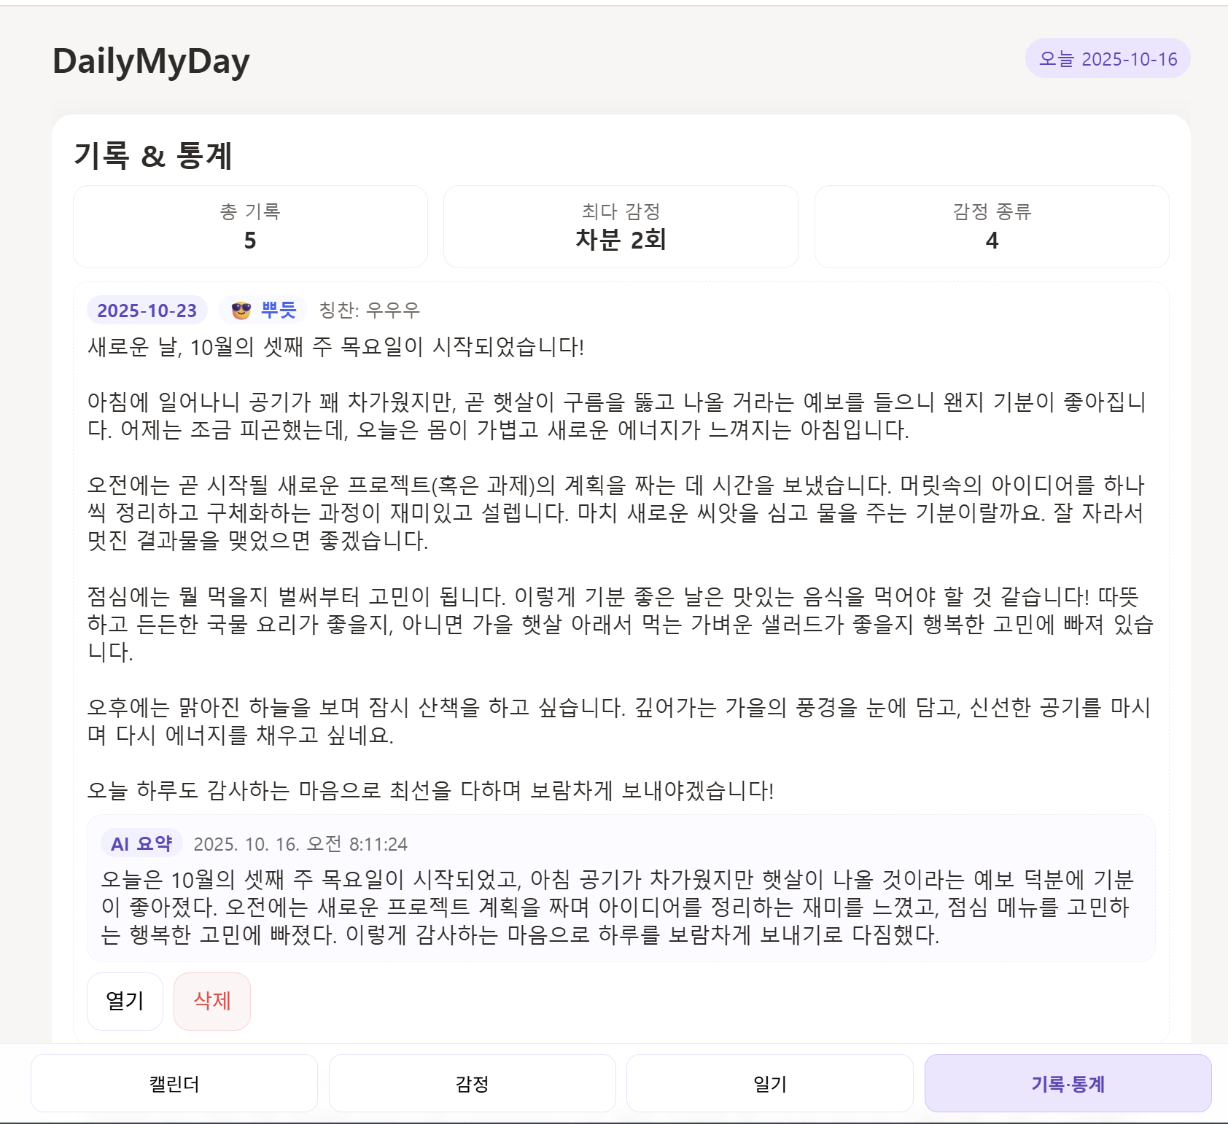
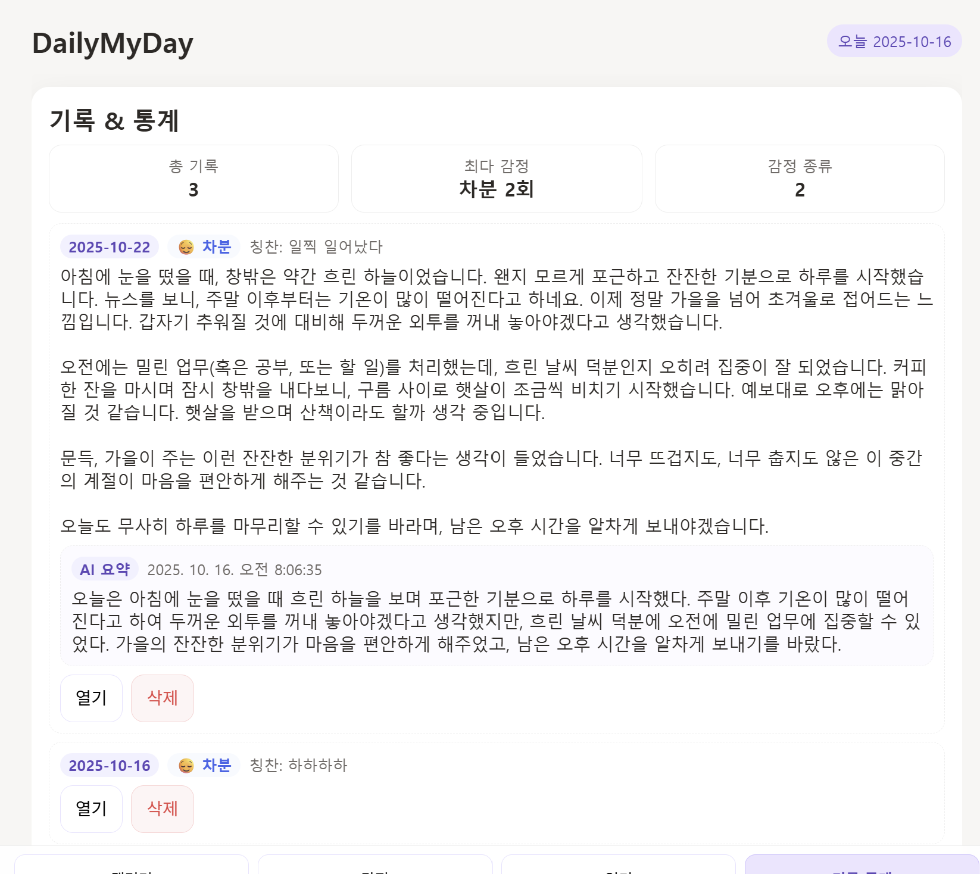

Slide 6
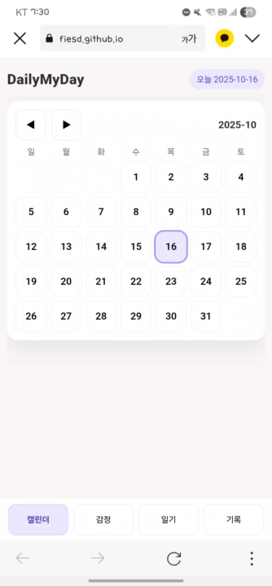

Slide 7
보완 및 추가
1. 알람 기능 - 매일 정해진 시간에 작성 유도
2. 감정그래프 - 주간 , 한달 추세선
3.이미지 추가 - 사용자 접근성
3.글씨체, 글씨 크기 변경 - 사용자 접근성
4.다크 모드 - 사용자 접근성
5.pin 잠금모드 - 보안 강화
6.ai 요약 활용성

